Slide 1
















建國國民小學
114學年度班親會

Slide 2

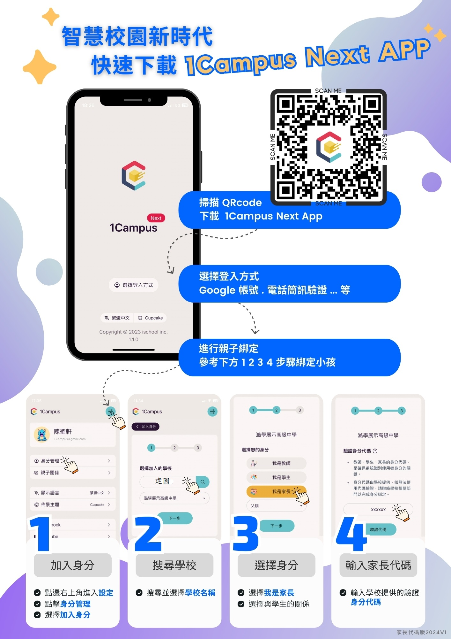


教務處
歡迎家長加入智慧校園APP（1 Campus)
直接手機 掃描QR-code下載：1 Campus
家長身份代碼
學生的出生月日4碼+學生的身分證最後4碼 共8碼
例如5月20日出生 身分證H123456789
則輸入05206789

Slide 3
學務處
1、主動關心子女/學生身體健康，如出現發燒或呼吸道症狀者，應在家
休息避免外出。
2、校園的圍牆已經內縮，並設置人行步道，鼓勵家長陪同孩子攜手步
行上學、增進親子情誼並鍛鍊身體。
3、本校社團種類多，可拓展學童人際關係、培養多元技能，增進個人
成長與自我認識。
4、本校自辦午餐，有營養師和全校教職員工把關，兼具營養衛生。全
校參與、素食供應、線上資訊是本校午餐特色。
5、10月18日是本校運動會，歡迎家長蒞臨參加。

Slide 4
總務處
9/19(五) PM19:00於3樓多媒體教室，
召開家長代表大會，
歡迎各班家長代表踴躍出席參加。

Slide 5
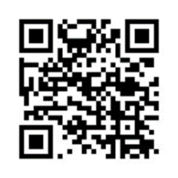



輔導室
114年12月13日(六)學校會辦理親職教育講座
講師:黃之盈/心理師、親子天下嚴選作者
歡迎家長預留時間踴躍參與

Slide 6

進修部
夜間進修：提供失學民眾及新住民學習中文課程。
學生健檢：每年針對一、四年級學生實施，請踴躍受檢。
游泳教學：每學期每個班以8次規劃實施。
志工招募：圖書館組、故事組、交通導護組、綠美化組志工招募中。

